Slide 1



Création et utilisation de la base de données
Ne pas hésiter à modifier les visuels et à créer des slides peu chargées.
Bon courage !
Vincent Boutillier

Slide 2
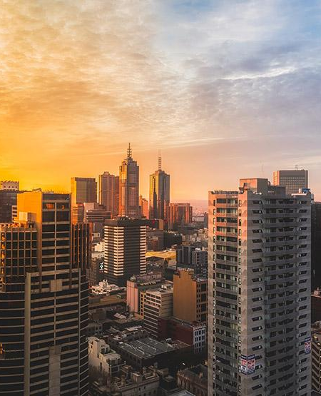
Contexte du projet
DATAImmo
Compte rendu de réunion
Schéma Relationnel
Règles et besoins
Revue et modification de BDD
Analyse de données foncières du premier Semestre 2020

Slide 3
La stratégie de sauvegarde et la conformité RGPD
Utilisation des données publiques :
Demande de valeurs foncières
Données INSEE (recensements)
Données data.gouv :
Régions, communes, unités urbaines, départements..
Suppression des données non-conformes (Adresses personnelles et identités des acheteurs/acquéreurs)
Préparation de la base de données pour futures utilisations

Slide 4
Les données initiales
Utilisation des données initiales pour création de la base de données :
Référentiel géographique
Données sur les régions
Données sur les départements
Données sur les communes
Référentiel des biens immobiliers :
Valeur de la transaction
Date de vente
Surface du bien
Localisation

Slide 5
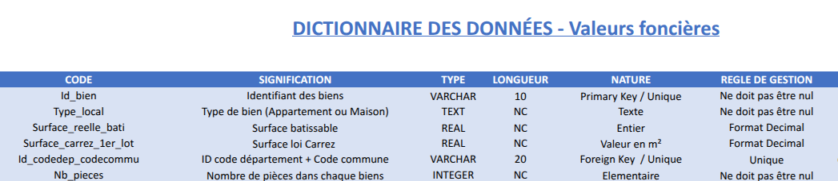
L’extrait du dictionnaire des données
Extrait de la table “Biens” du dictionnaire de données.
CF annexe pour le dictionnaire complet

Slide 6
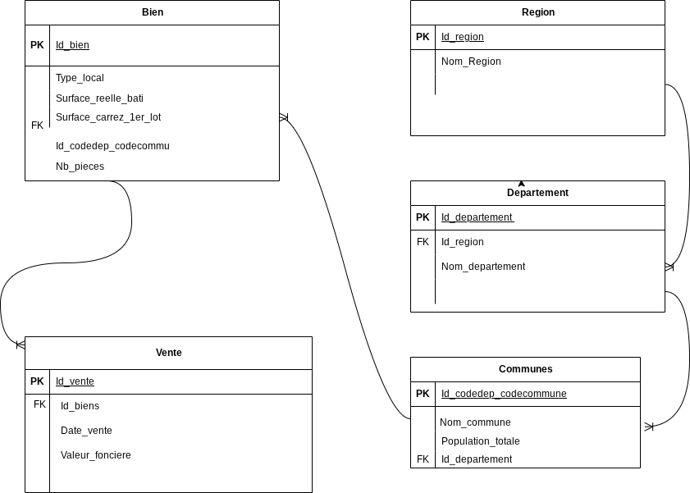
Le schéma relationnel normalisé
Tables correspondantes à la demande de la réunion (cf mail Clara)
Données brutes triées et respectant les normes RGPD

Slide 7
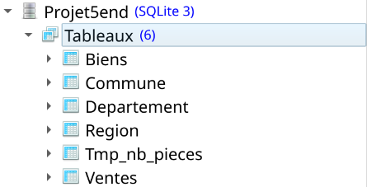
La base de données avec les tables créées et les données chargées
Base de données correspondant au Schéma relationnel et au dictionnaire de données
Table temporaire non supprimée pour monter le processus de création de la table

Slide 8

Les requêtes ou screenshot qui permettent de démontrer le bon chargement des données
Requête 1 : Nombres d’appartements vendus au premier semestre 2020
*Annexe 3 contient les autres requêtes SQL associées.
SELECT COUNT(*) AS nb_appartements_1er_sem_2020
FROM Ventes v
JOIN Biens b ON v.Id_bien = b.Id_bien
WHERE b.Type_local = 'Appartement'
AND v.Date_vente >= '2020-01-01'
AND v.Date_vente <= '2020-06-30';

Slide 9

Continuité de la BDD

Slide 10
Merci !

